Slide 1

ZOMI
大模型系列之智能体
AI Agent 热门应用

Slide 2
关于大模型系列
内容背景
LLM + AI Agent：大模型遇到智能体
具体内容
AI Agent 组成介绍：LLM + 记忆 + 规划 + 工具
AI Agent 规划手段： Task Decomposition 与 Self Reflection
AI Agent 热门应用：交互式 Agent、自动化 Agent 与多模态 Agent
AI Agent 问题与挑战： Agent 的问题、Agent 的局限性

Slide 3
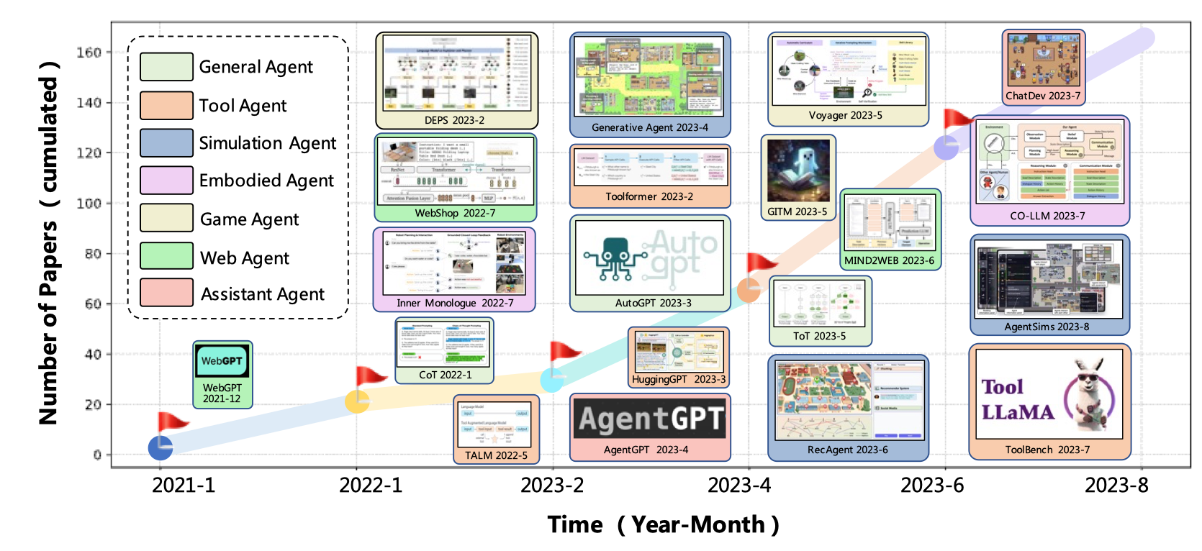

Slide 4
关键组成
规划 Planning + 记忆 Memory + 工具 Tools

Slide 5
Agent 智能体的规划分类
Action agents：在每个时间步长，使用所有先前操作的输出来决定下一个操作。 Action Agents适合小型的任务。
Plan-and-execute agents：预先决定完整的 Action 顺序，然后在不更新计划 Plan 的情况下全部执行。适合需要保持长期目标的复杂任务。
通过让 Plan-and-execute agent 使用 Action agents 来执行计划 Plan，将 Action agents 的动态性与Plan-and-execute agent 的计划能力相结合。

Slide 6
1. Simulations Agent

Slide 7
Simulations Agent
Simulation Agent 包括一个/多个 Agents 相互作用。模拟 Agent 通常包括两个主要组件：
长期记忆
模拟环境

Slide 8
Simulations Agent
CAMEL: Communicative Agents for "Mind" Exploration of Large Language Model Society.
典型应用 Generative Agents，CAMEL：
Generative Agents 讲的是在一个沙箱环境里，创建了25个Agents，用户可以作为Agents观察和干预他们的日常计划、分享新闻、建立关系和协调团队活动。Generative agents的结构如图所示，Agents感知他们的环境，所有感知都保存在Agents经验的综合记录中，成为memory stream。基于他们的感知，体系结构检索相关memory，然后使用这些检索到的动作来确定动作。这些检索到的记忆也被用来形成更长期的规划，并创建更高层次的反射（higher-level reflections），这两种反射都被输入到内存流中以供将来使用。

Slide 9
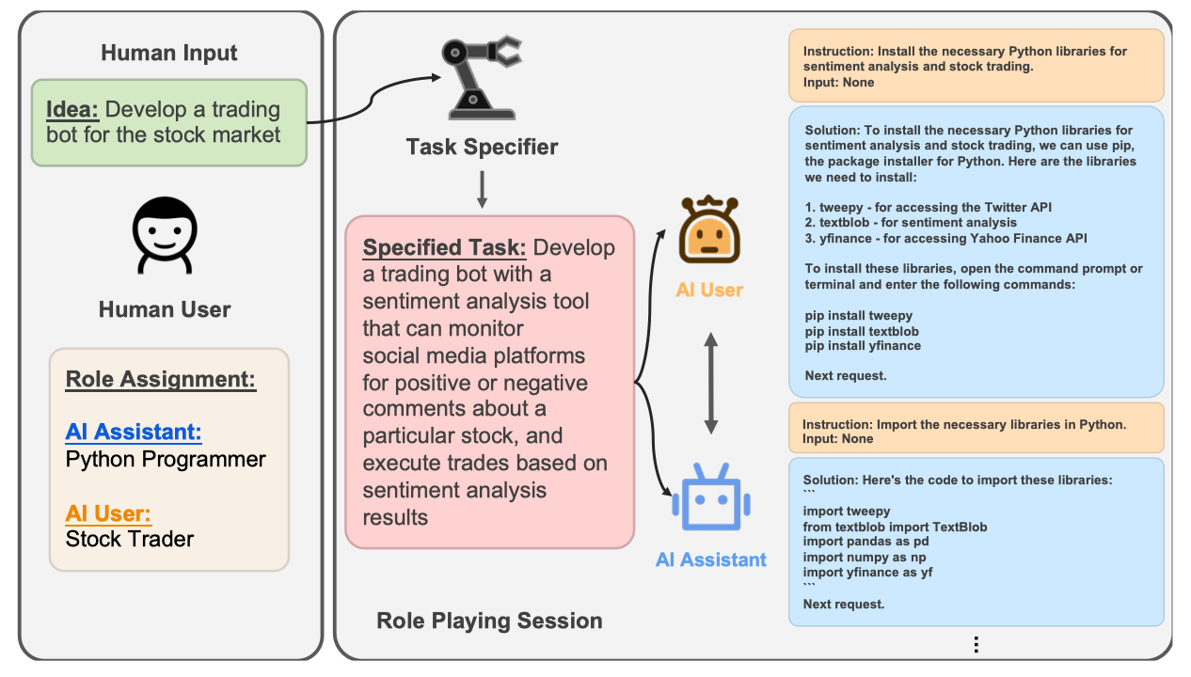
CAMEL
CAMEL: Communicative Agents for "Mind" Exploration of Large Language Model Society.
CAMEL 是一个 Role-Playing 框架，使多个 Agents 能够进行对话并合作解决分配的任务。
如开发股票交易机器人，一个人工智能助理 Agent，是一个 python 程序员，而人工智能用户 Agent 是一股票交易员。在人类用户输入结束后，Task Specifier 会把任务具体化，通过对网络上特定股票进行情感分析，然后根据情感分析的结果进行股票交易。当任务被具体化后，两个基于 ChatGPT 的 AI 智能体开始合作完成任务，比如进行工具的安装和导入。

Slide 10
2. Automatic
Agent

Slide 11
自动化的Agents
自动化Agents是设计为运行时间更长的代理。你给他们一个或多个长期目标，他们独立地执行这些目标。这些应用程序结合了工具使用和长期内存。典型的有AutoGPT，BabyAGI。AutoGPT以LLM 作为主控制器来建立 AI Agents ，AutoGPT 使用了许多代码来解析数据格式，以帮助 AI Agents 更好地理解和处理自然语言输入，目前还处于试验的阶段。AutoGPT 的核心逻辑是一个 Prompt Loop，步骤如下

Slide 12
BabyAGI

Slide 13
AutoGPT

Slide 14
AgentGPT

Slide 15
3. Multimodal
Agent

Slide 16
跨模态Agents
Agents不仅可以处理纯文本的信息，还可以拓展到多模态来完成图像，语音，视频的交互。典型的应用有Visual ChatGPT，AssistGPT，HuggingGPT。 Visual ChatGPT的思路是使用chatGPT调用视觉模型来迭代的完成图像编辑的任务。

Slide 17
HuggingGPT

Slide 18
AssistGPT

Slide 19
Visual ChatGPT

Slide 20
4. 应用层面分析

Slide 25
问题挑战

Slide 26
问题
动作有效性。评估过程中，我们发现模型并不总是在遵循指令。换句话说，模型的预期输出并不总是处于环境可以接受的输入空间中。几种常见的错误包括：1）模型没有理解指令，所以也就没有输出动作；2）模型输出了动作，但却是错误的或不完整的。所以如何确保动作有效，是一个需要改进的方向。
长上下文。一些开源模型的上下文长度只有 2k tokens，这会极大地影响它们在交互任务中的表现，有些任务需要较长的指令和反馈，这有可能会超过上下文长度，导致模型忽略了可能的有用信息。因此，扩展上下文长度可能会提高多轮对话的性能。
多轮一致性，不稳定性。有些任务（例如家居）需要很多轮对话，但每轮对话都比较简短。这导致一些模型在多轮对话中会丢失掉自己的角色。最常见的错误就是输出道歉并表示无法回答。所以，如何在多轮对话中保持一致性，是一个具有挑战性的工作。

Slide 27
问题
代码训练的平衡。相比 ChatGLM-6B，codegeex2-6b-chat 是用更多的代码数据训练出来的，我们通过对比发现，前者在 OS、DB、KG、WS 等方面明显优于后者，然而在需要逻辑推理的 情景猜谜（LTP）上性能却下降不少。而另一方面，进行了代码训练的 wizardcoder 的表现却并不是很好。我们的推测是，代码训练的单轮格式减弱了其多轮能力。因此，用代码数据训练，可以提高部分能力，但同时也会导致其他能力的减弱。

Slide 28
局限性
记忆召回问题。如果只是做简单的 embedding 相似性召回，很容易发现召回的结果不是很好。这里应该也有不少可以改进的空间，例如前面提到的 Generative Agents 里对于记忆的更细致的处理，LlamaIndex 中对于 index 结构的设计也有很多可以选择与调优的地方。
错误累积问题。网上给出的很多例子应该都是做了 cherry-picking 的，实际上模型总体表现并没有那么惊艳，反而经常在前面一些步骤就出现了偏差，然后逐渐越跑越远……这里一个很重要的问题可能还是任务拆解执行，外部工具利用等方面的高质量训练数据相对匮乏。这应该也是 OpenAI 为啥要自己来做 plugin 体系的原因之一。
探索效率问题。对于很多简单的场景，目前通过模型 agent 来自行探索并完成整个解决过程还是比较繁琐耗时，agent 也很容易把问题复杂化。考虑到 LLM 调用的成本，要在实际场景落地使用也还需要在这方面做不少优化。一种方式可能是像 AutoGPT 那样可以中途引入人工的判断干预和反馈输入。
任务终止与结果验证。在一些开放性问题或者无法通过明确的评估方式来判断结果的场景下，模型 agent 的工作如何终止也是一个挑战。这也回到了前面提到的，执行 task 相关的数据收集与模型训练以及强化学习的应用或许可以帮助解决这个问题。

Slide 29
局限性
任务终止与结果验证。在一些开放性问题或者无法通过明确的评估方式来判断结果的场景下，模型 agent 的工作如何终止也是一个挑战。这也回到了前面提到的，执行 task 相关的数据收集与模型训练以及强化学习的应用或许可以帮助解决这个问题。
1.依赖于LLM
Agent的所有的衍生技术都严重依赖于LLM的能力，所以一个Agents的好坏，也要看这个LLM优化的是否到位。
.效率
一般Agent作为一个Controller，需要多次运行和与外界进行交互，本身LLM的模型消耗资源就很大，因此一般Agents的系统运行效率都不会太高。

Slide 30
思考

Slide 31
目前LLM中大部分关于agent的讨论，做的是每次产生一个action动作。
对于classification、regression这样的supervised learning 任务，生成一步决定就完成任务了。这样的agent与planning无关，应该也不是很多人所讨论的agent.
对于sequential decision making这样的多步序列决策来说，每一步的决策，每一个action，都可能影响以后的决策，很可能影响整个决策的质量。一步一步生成action很有可能导致不是最优解。

Slide 32
一个例子是最短路径问题。如果每次根据目前的情况找最近的邻居节点，那么，很有可能找不到最短路径。在某一步选错了下一个节点，就有可能永远找不到最短路径了。
多步序列决策sequential decision making需要通盘考虑，需要有planning、强化学习等算法，制定and/or学习最优策略。AlphaGo看似每次生成一个落子决定，其实，AlphaGo在下棋之前，已经通过RL、MCTS等学好了很强的通盘的策略。
目前大部分LLMs没有专门训练多步决策。另外，多步决策或许也不一定用LLM。比如，黑白棋用games AI会有很好的效果；而LLM目前还不能很好地下黑白棋，甚至落子都可能是错的。

Slide 33
Deepmind创建的时候就在做autonomous agents，比如AlphaGo, AlphaStar等
从pre-training and/or fine-tuning阶段做language agent 与利用prompt engineering做language agent，包括ReAct，是两个完全不同的研发路径，虽然从表面上看起来，都在做language agent.

Slide 34
Question？
如何评估 AI Agent？如果脱离外部环境，只是跟人闲聊天，那到底聊得好不好，确实是个很主观的事情，机器难以评判，人也不容易评判。
之前 AI Agent 的一个评判标准是能跟人连续对话多少轮，比如小冰当时就说平均能跟人对话几十轮，这比今天 ChatGPT 的数据都要高，这是不是说明小冰比 ChatGPT 厉害了？

